Slide 1



Mobil Platformlarda Aile İçi Sorumluluk Yönetimi
Ayşe Baş | 212511039

Slide 2





Giriş: Proje Genel Bakış
Pedagojik Bir Dijital Ekosistem
Değerler Eğitimi: Soyut erdemlerin somut puanlara ve başarılara dönüşümü.
Bu proje, geleneksel aile içi görev yönetimini ve değerler eğitimini SwiftUI (iOS) ortamına taşıyan ödül tabanlı bir mobil sistemdir.
Şeffaf Denetim: Fotoğraflı kanıt sistemi ile aile içi güvenin inşası.
Temel Vizyon: Sorumluluk paylaşımını optimize ederken, "Erdem Rozeti" mekanizması ile çocuklara dürüstlük, nezaket ve yardımseverlik gibi toplumsal değerleri kazandırmayı amaçlar.
Demokratik Otorite: Haftalık şampiyonun aile içi kararlarda söz hakkı alması.

Slide 3



Problem Tanımı
Geleneksel Yöntemler
Modern Engeller
Kağıt listeler ve sözlü iletişim, modern aile yapısında verimsiz kalmaktadır:
Değişen yaşam koşulları yeni ihtiyaçlar doğurmaktadır:
•
Motivasyon Kaybı: Somut ilerleme göstergesinin olmaması.
•
Takip Sorunu: Listelerin kaybolması veya güncelliğini yitirmesi.
•
Zaman Baskısı: Ebeveynlerin iş temposu nedeniyle anlık denetim yapamaması.
•
Şeffaflık Eksikliği: Onay süreçlerindeki belirsizlikler.

Slide 4






Çözüm Yaklaşımı
Dijital Kanıt
Oyunlaştırma
Demokratik Karar
Görevler fotoğraflı kanıt sistemiyle uzaktan doğrulanır.
Puan ve rozetler ile sorumluluk bilinci teşvik edilir.
Şampiyon çocuk, aile içi etkinliklerde söz sahibi olur.

Slide 5






Teknolojik Altyapı
Frontend
Backend
Veritabanı
SwiftUI (iOS)
Python & Flask
PostgreSQL
Modern deklaratif UI mimarisi ve MVVM deseni ile akıcı deneyim.
RESTful API yapısı ile verimli veri iletişimi ve iş mantığı.
Güçlü ilişkisel modelleme ile yüksek veri bütünlüğü.

Slide 6






3. VERİTABANI MİMARİ STRATEJİSİ
Modüler Veri Yapısı
Veri tekrarını önlemek ve performansı artırmak amacıyla sistem mimarisi 3 ana faza ayrılmıştır:
Faz 1 Kullanıcı Yönetimi
Faz 2 Görev Akışı
Faz 3 Skor

Slide 7

Veritabanı: Temel Yapı ve Kimlik
Sistemin omurgasını oluşturan kimlik doğrulama katmanı:
Tablo Adı | İşlev ve Kapsam | Kritik Alanlar
families | Ailenin kök kaydı ve genel ayarlar. | id, aile_adi, email, sifre_hash, weekly_main_event
roles | Ebeveyn ve Çocuk yetki tanımları. | id, role_name
users | Bireysel kullanıcı profilleri. | id, family_id, role_id, isim

Slide 8
Veritabanı: Görev ve Onay Akışı
Uygulamanın temel iş mantığı ve kanıt sistemi:
Tablo Adı | İşlev ve Kapsam | Kritik Alanlar
tasks | Sorumluluk ve Erdem görev havuzu. | id, assigned_to, title, default_point, is_active
task_completions | Görev bitirme başvuruları ve kanıtlar. | id, user_id, task_id, status, proof_image

Slide 9
Veritabanı: Puanlar ve Oyunlaştırma
Motivasyon, skor ve rozet yönetim sistemi:
Tablo Adı | İşlev ve Kapsam | Kritik Alanlar
user_weekly_points | Haftalık bireysel performans verileri. | user_id, week_no, responsibility_points
family_weekly_points | Ailenin ortak hedef ilerleme takibi. | family_id, week_no, total_point
point_logs | Detaylı tarihsel puan dökümleri. | user_id, amount, point_type, created_at
badges | Başarı ve Erdem Rozeti tanımları. | id, badge_name, required_points
user_badges | Kazanılan ödüllerin sahiplik kaydı. | user_id, badge_id, earned_date

Slide 10
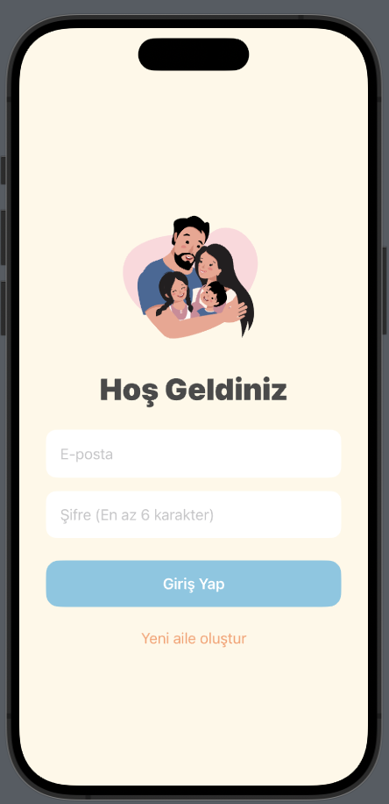
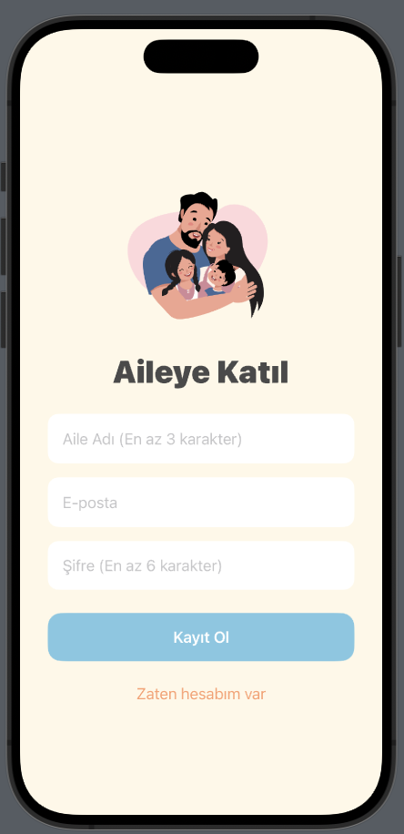
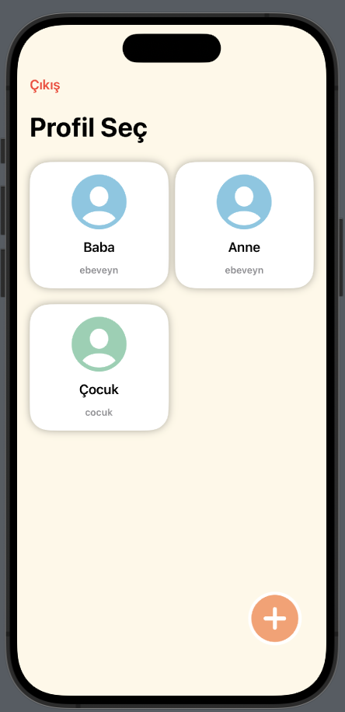






Uygulama Ekranları: Başlangıç
Giriş Ekranı
Aileye Katıl
Profil Seçimi

Slide 11
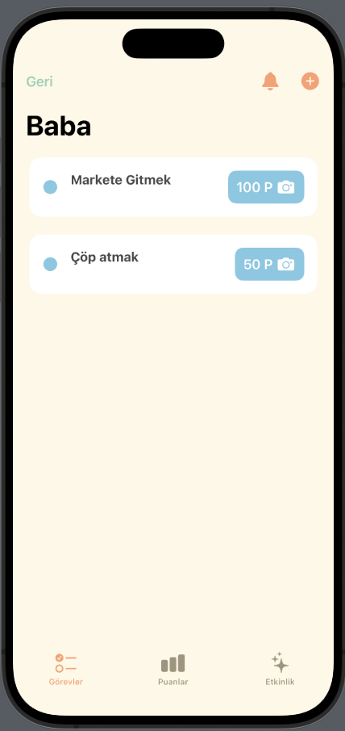
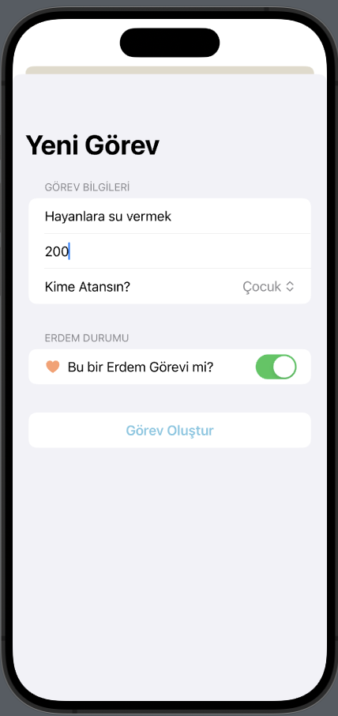
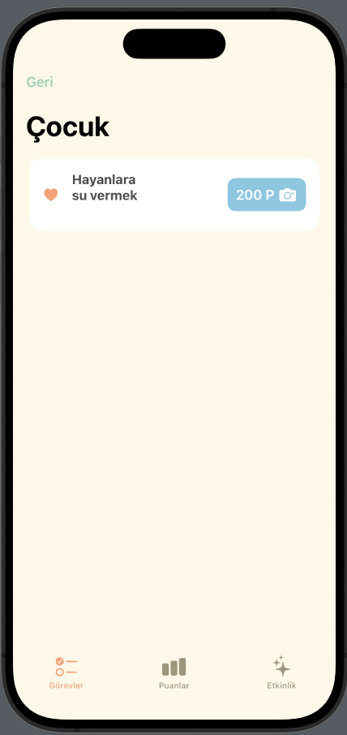
Görev Yönetim Panelleri
Ebeveyn Görünümü
Görev Atama
Çocuk Görünümü

Slide 12
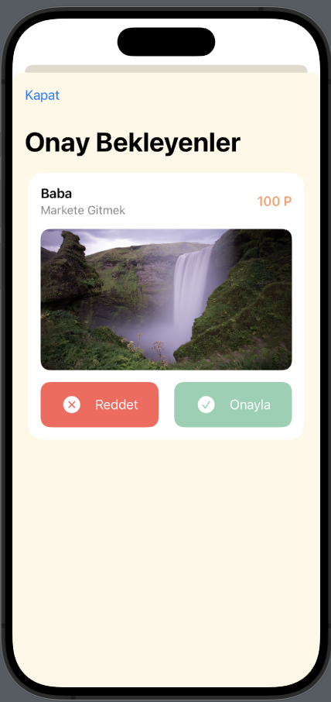


Doğrulama ve Onay Mekanizması
Fotoğraflı Kanıt Sistemi
Görevlerin suistimal edilmesini önlemek adına ebeveyn onay süreci işletilmektedir:
•
Çocuk, tamamlanan işin görselini sisteme yükler.
•
Ebeveyn, kanıtı uzaktan inceleyerek onay veya ret kararı verir.
•
Onay anında puanlar otomatik olarak hesaplanır.

Slide 13
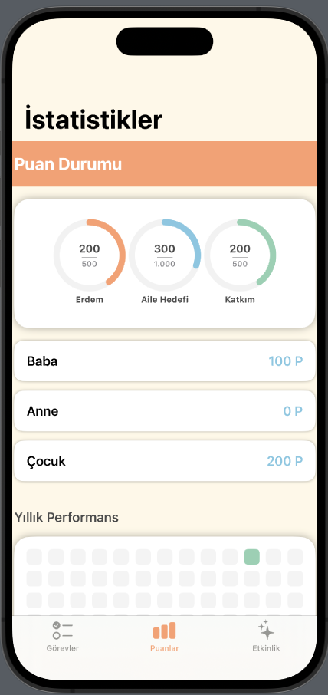
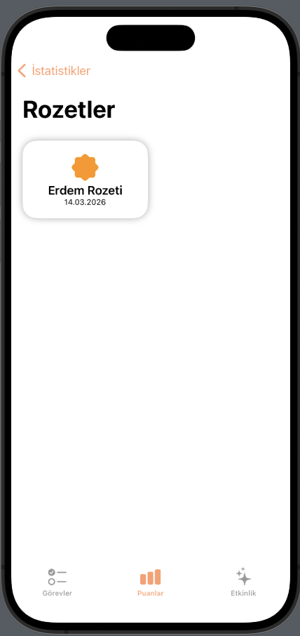
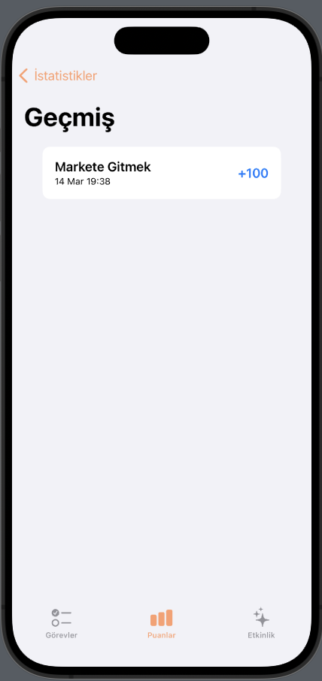
Başarı Takibi ve Rozetler
Performans Analizi
Erdem Rozetleri
Puan Geçmişi

Slide 14

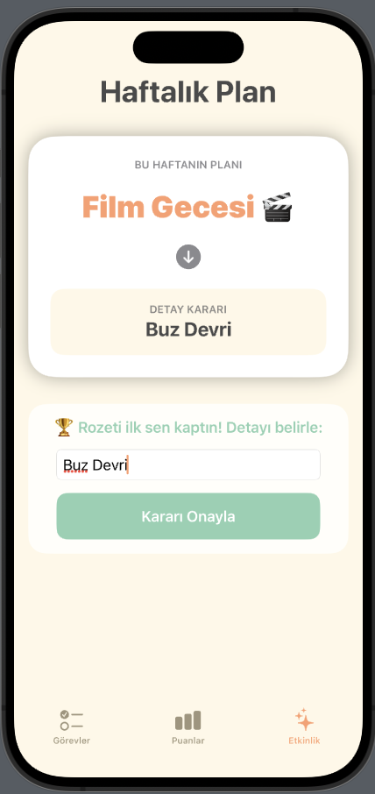
Takım Çalışması ve Oyunlaştırma
✦
Ortak Hedef ve Aile Puanı Ailenin tüm üyeleri görevleri tamamlayarak "sıradan puanlar" ile ortak puan havuzuna katkı sağlar. Belirlenen sınıra ulaşıldığında, hafta sonu ana etkinliği (örn: Film Gecesi) ailece hak edilir.
✦
Bireysel Başarı (Erdem Rozeti) Ortak amaca hizmet etmenin yanı sıra, o hafta özel erdem görevlerini başarıyla tamamlayan çocuk, bireysel bir onur olarak Erdem Rozeti'ni kazanır.
✦
Demokratik Karar Hakkı Etkinlik ailece ortak kazanılmış olsa da; o etkinliğin detaylarına (hangi filmin izleneceği, nerede yemek yenileceği vb.) karar verme ayrıcalığı rozeti kazanan çocuğa aittir.

Slide 15


Teşekkürler
Sorularınız?
Ayşe Baş

